Slide 1
一阶微分方程 习题课

Slide 2
一、主要内容
一阶方程
基本概念
高阶方程
类 型
1.直接积分法
2.可分离变量
3.齐次方程
4.可化为齐次
方程
5.全微分方程
6.线性方程
可降阶方程
二阶常系数线性
方程解的结构
线性方程
解的结构
定理1;定理2
定理3;定理4
特征方程法
特征方程的根
及其对应项
待定系数法
f(x)的形式及其
特解形式
7.伯努利方程
欧拉方程

Slide 3
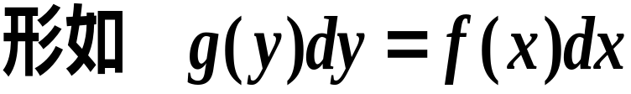
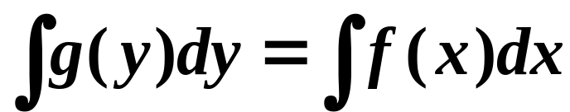
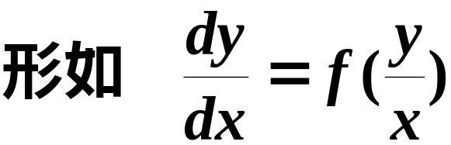
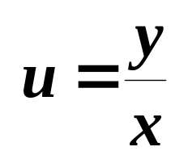
一、主要内容
1、五种标准类型的一阶微分方程的解法
(1) 可分离变量的微分方程
分离变量法
解法
(2) 齐次型方程
解法
作变量代换

Slide 4
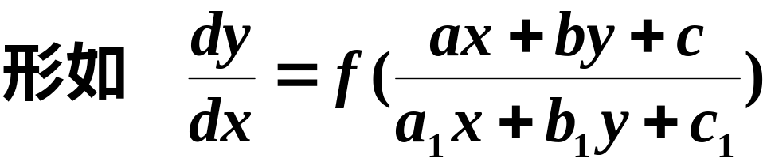
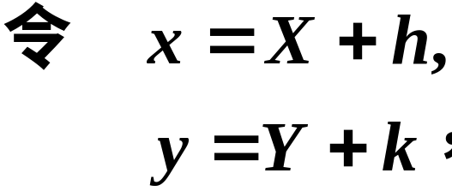
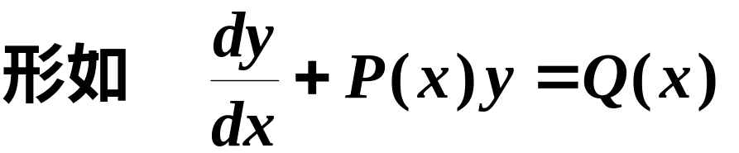


可化为齐次的方程
解法
化为齐次方程．
（其中h和k是待定的常数）
(3) 一阶线性微分方程
齐次．
非齐次.

Slide 5
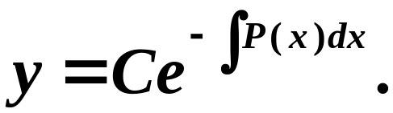
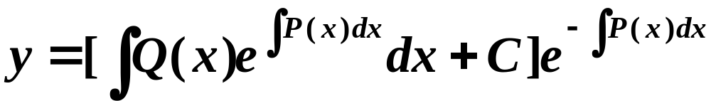
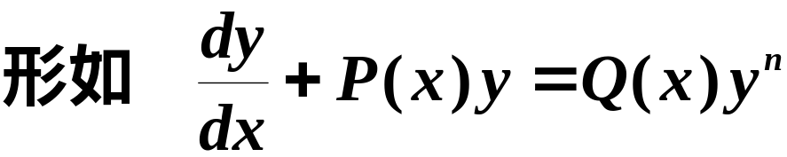



解法
齐次方程的通解为
（使用分离变量法）
非齐次微分方程的通解为
（常数变易法）
(4) 伯努利(Bernoulli)方程
方程为线性微分方程.
方程为非线性微分方程.

Slide 6
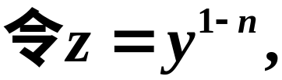
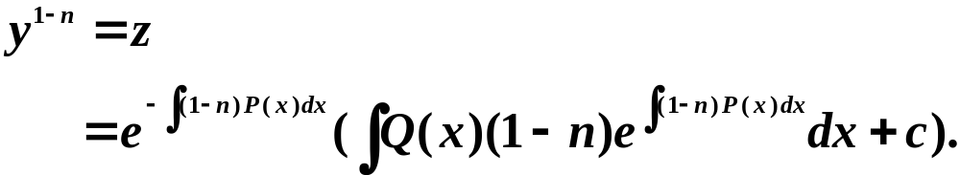
解法 需经过变量代换化为线性微分方程．
(5) 全微分方程
形如
其中

Slide 7
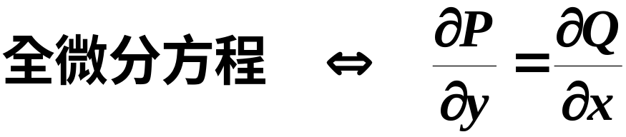
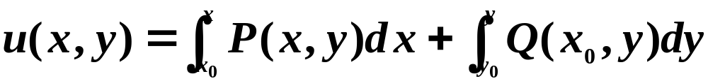
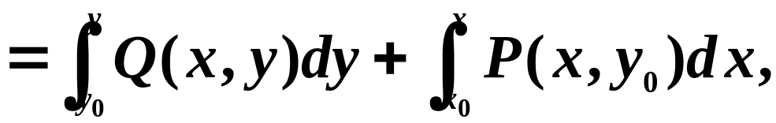

注意：
解法
应用曲线积分与路径无关.
通解为
 用直接凑全微分的方法.

Slide 8
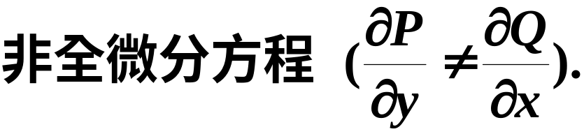
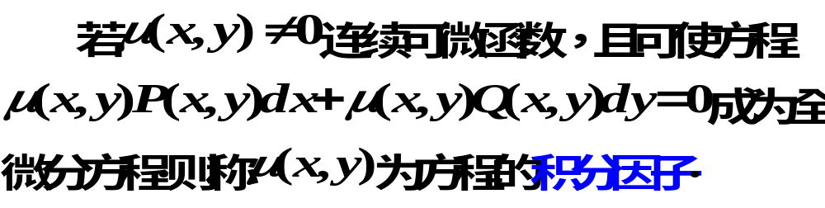
可化为全微分方程
形如

Slide 9
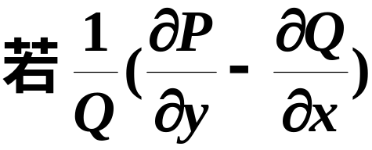
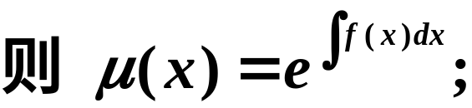

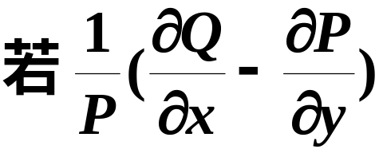
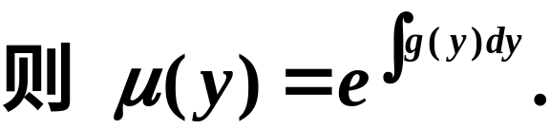

公式法:
观察法:
熟记常见函数的全微分表达式，通过观察直接找出积分因子．
2。 各类方程的内在联系

Slide 10
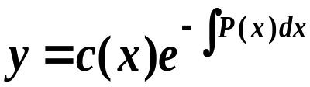
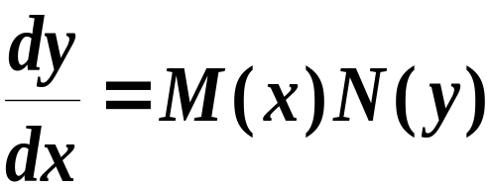
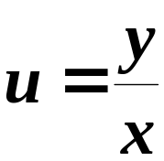
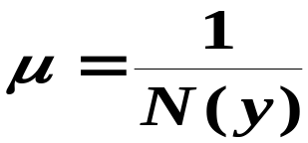
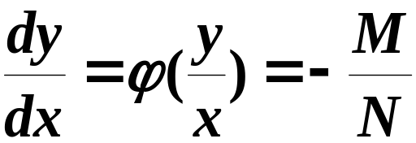
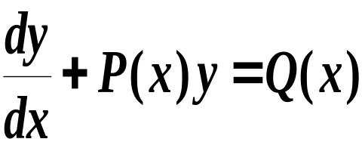
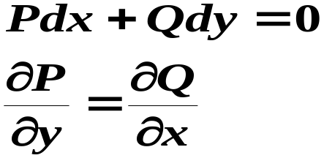
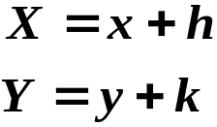
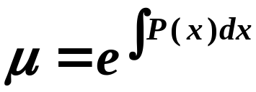
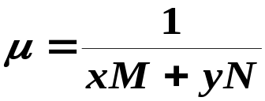


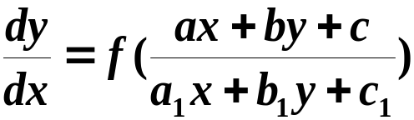
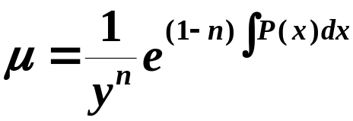

Slide 11
三种基本类型
变量可分离
一阶线性
全微分方程
其余类型的方程可借助于变量代换或积分因子化成基本类型
三种基本类型代表三种典型解法
分离变量法
常数变易法
全微分法
变量代换是解微分方程的重要思想和重要方法

Slide 12
微分方程解题思路
作变换
分离变量法
非全微分方程
非变量可分离
一阶方程
全微分方程
积分因子
作变换
降阶
常数变易法
高阶方程
特征方程法
幂级数解法
待定系数法
3、一阶方程解题程序

Slide 13

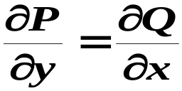

Y
解方程
分离变量
N
解方程
Y
N
积分因子
Y
N
一阶线性
齐次型
Bernoulli

Slide 14
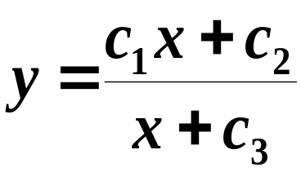
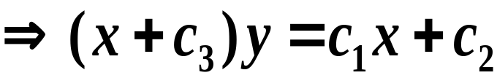
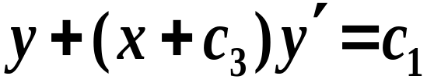
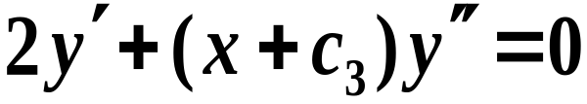
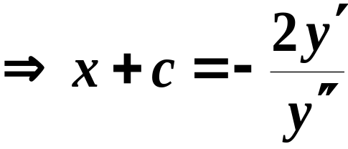
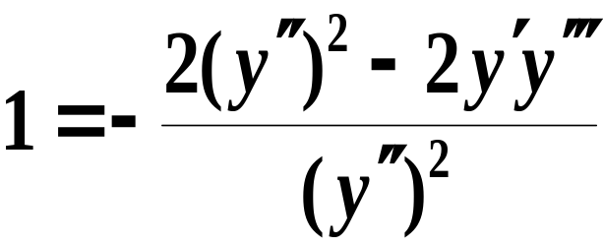
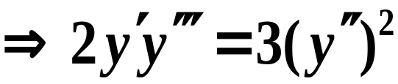
二、典型例题
例1
求一微分方程使其通解为
解
由
求导得
再求导
再求导

Slide 15
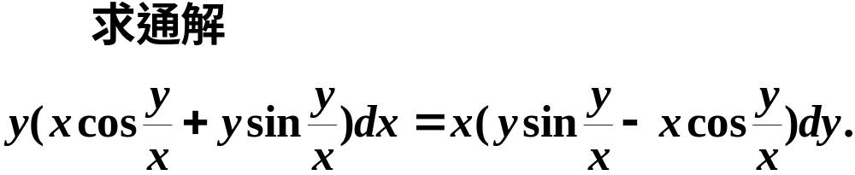
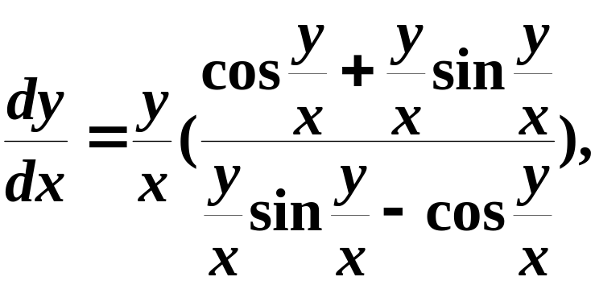
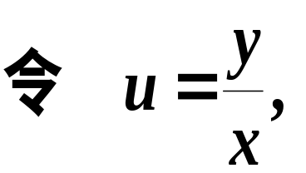
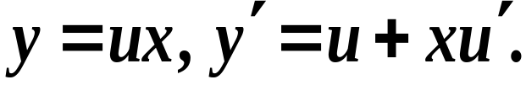
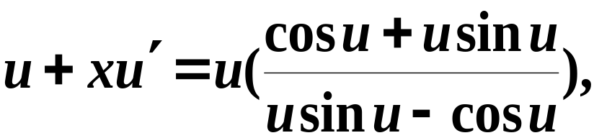
例2
解
原方程可化为
代入原方程得
分离变量

Slide 16
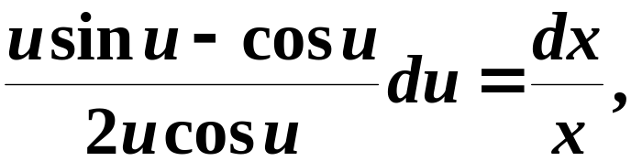
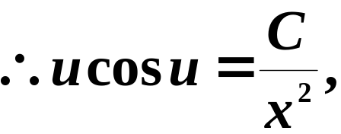

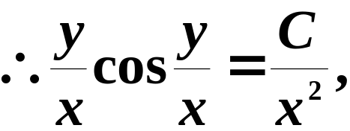
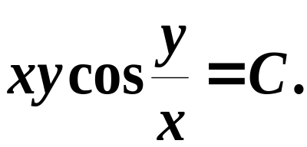




两边积分
所求通解为
例3
解
原式可化为
伯努利方程

Slide 17







原式变为
一阶线性非齐方程
对应齐方通解为
利用常数变易法
代入非齐方程得
原方程的通解为

Slide 18






例4
解
方程为全微分方程.

Slide 19







(1) 利用原函数法求解:
故方程的通解为

Slide 20


(2) 利用分项组合法求解:
原方程重新组合为
故方程的通解为

Slide 21



(3) 利用曲线积分求解:
故方程的通解为

Slide 22




例5
解
非全微分方程.
利用积分因子法:
原方程重新组合为

Slide 23




故方程的通解为

Slide 24




例6
解方程
[分析]
本题看起来简单
但具体求解时发现
不是变量可分离
也不是齐次型
不是一阶线性
也不是全微分方程
怎么办？
必须对方程进行变形
解一
分项组合

Slide 25












通解为
解二
变量代换
一阶非齐次线性微分方程
令
相应齐方程
令

Slide 26







解三
积分因子法
由
存在关于 x 的积分因子
为全微分方程
通解为

Slide 27



例7
设曲线积分
在右半平面内与路径无关
其中 f (x) 可导
且f(1)=1
求f (x)
解
由曲线积分与路径无关的条件知
即
一阶线性微分方程

Slide 28



代入f(1)=1 得
故

Slide 29

例8
解方程
并求此曲线 y = y (x) 和直线 x = 0 ,x = 1 三者所围部分绕 x 轴旋转一周所成旋转体的体积

Slide 30







解
特解为

